Slide 1
Generisanje Lofi muzike uz pomoć neuronskih mreža (RNN i CNN)
Vukan Antić
225/2018
Petar Nikić
049/2018
Matematički fakultet
Univerzitet u Beogradu

Slide 2
1. Uvod

Slide 3
Šta je Lofi?
Low-fidelity music
Sastoji se od 3 ključna dela:
Muzickog uzorka (Sample)
Bubnjeva
Pozadinskih zvukova (npr. padanje kiše)
Ideja : Generisanje muzičkog uzoraka korišćenjem mreže, i onda se dodaju bubnjevi koji su sinhronizovani sa njim

Slide 4
Obrada podataka
Za obradu uzorka korišćena je biblioteka Music21
Svaka pesma se sastoji iz niza nota i akorda(Note, Chord)
Uz pomoć biblioteke, razlaže se pesma na elemente, i formira se jedan veliki niz nota
Pesme su slične prirode, samim tim ne pravi veliku razliku da li će se sve note složiti u jedan niz, ili detaljno odvajati po pesmama
Postojao je pokušaj da se razdvoje različite pesme unutar istog niza korišćenjem padding-a, ali nije pravilo nikakvu razliku

Slide 5
Rest
Pauza (Rest) pored note i akorda, predstavlja ključni deo svake pesme, ali je problematičan za obradu
Zbog veličine uzorka koji je korišćen za treniranje modela i dužine samih pesama, pauze čine većinu od svih mogućih izbora
Problem nastaje onda, jer se model previše navikne na pauze, i onda dobijamo rezultate gde pauza čini većinu pesme, ili je cela pesma

Slide 6
Priprema za treniranje
Korišćenjem niza svih noti, organizujemo podatke za trening
Niz nota dužine sequence_length nam predstavlja jednu instancu, a predviđenu vrednost nam predstavlja nota koja se u nizu svih nota nalazi posle njega
Primer :
Ako niz svih nota ide [A, B, C, C, D, E, ....], i sequence_length = 5
X1 = [A, B, C, C, D] i Y1 = E
Što je veći sequence_length, to model više uči dugotrajnu strukturu (eksperimentalnim metodama određen)

Slide 7
2. Modeli

Slide 8
Rekurentne neuronske mreže
Pored trenutne ulazne vrednosti, rekurentne mreže uzimaju u obzir i rezultate prethodnih ulaza
Ovakve mreže su savršene za generisanje muzike, jer pri izboru sledeće note, ne želimo da uzimamo samo prethodnu notu, već prethodnih n nota u obzir
Vrste rekurentnih mreža:
Prost RNN
GRU
LSTM

Slide 9
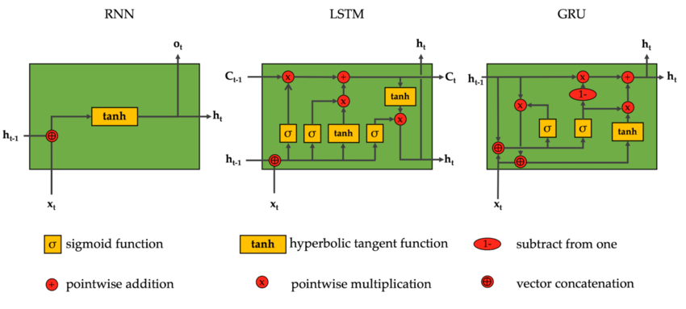

Slide 10
RNN
Prost RNN predstavlja klasični oblik RNN-a, ali se ne koristi zbog:
U toku backpropagation-a nastaje problem nestajućeg gradijenta
Posle nekog vremena gradijent postane toliko mali, da više ne utiče na učenje
LSTM i GRU rešavaju ovaj problem uvođenjem kapija (gate), koje predstavljaju kontrolisano menjanje stanja
LSTM funkcioniše koristeći koncept ćelije, na osnovu koje se određuje vrednost skrivenog sloja, i 3 kapije koje kontrolišu promene (forget, input, output)
GRU koristi 2 kapije (update i reset), i ne koristi koncept ćelije, zbog toga je jednostavniji, ali ima slične karakteristike kao LSTM

Slide 11
Konvolutivne neuronske mreže
Konvolutivne neuronske mreže karakteriše naizmenični niz 1D konvolucija, i 1D max agregacija
Ovakve mreže formiraju narednu vrednost uzimajući u obzir prethodne vrednosti sekvence, i zato one isto predstavljaju dobro rešenje našeg problema

Slide 12
Generisanje pesme
Da bi se generisala nova pesma, najpre se napravi nasumičan niz noti dužine sequence_length
Uz pomoć tog niza i modela, generišemo narednu notu
Odbacujemo prvu notu sa nasumičnog niza, i dodajemo generisanu notu na kraj istog
Generišemo pesmu dužine koja je unapred zadata (500 noti)

Slide 13
3. Rezultati

Slide 14

Neki od rezultata
GRU
LSTM
CNN

Slide 15
Naši favoriti (Odsečci pesama)

Slide 16
Reference
https://towardsdatascience.com/how-to-generate-music-using-a-lstm-neural-network-in-keras-68786834d4c5
https://machinelearningmastery.com/text-generation-lstm-recurrent-neural-networks-python-keras/
https://ai.plainenglish.io/building-a-lo-fi-hip-hop-generator-e24a005d0144
https://www.analyticsvidhya.com/blog/2020/01/how-to-perform-automatic-music-generation/
Alex Graves. „Generating Sequences With Recurrent Neural Networks”. https://arxiv.org/abs/1308.0850
DeepMind „WaveNet: A Generative Model for Raw Audio“ https://arxiv.org/abs/1609.03499

Slide 17
Hvala na pažnji.

